Slide 1
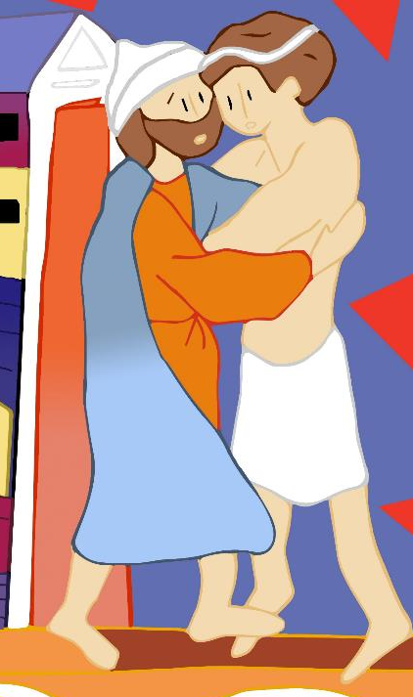
Infobulles - Jeunes Module Revenir Luc 15, 11-32 Le fils perdu et retrouvé
Diapos des expressions
01 à 06 Texte et contexte
07 à 11 Deux fils
12 à 16 Part de fortune
17 à 21 Biens
22 à 25 Pays lointain
26 à 29 Dilapida
30 à 33 Dans le besoin
34 à 37 Il rentra en lui-même
38 à 41 Je meurs de faim
42 à 45 Je me lèverai
46 à 49 J’irai vers mon père
50 à 53 Péché
54 à 57 Digne d’être appelé son fils
58 à 61 Chercher le veau gras
62 à 65 Mangeons et festoyons
66 à 71 Mort/revenu à la vie/perdu/retrouvé
72 à 75 Fils aîné
76 à 79 Tu es toujours avec moi
80 à 83 Ton frère que voilà était mort
84 à 84 Questions possibles
85 à 86 Synthèse
Choisir les mots à travailler
parmi cette liste,
ceux qui posent question, qui interpellent…
Pour chaque expression importante du texte,
4 diapos :
Bleue : le verset
Rouge : les questions
Verte : des rapprochements
Jaune : vers des sens possibles
Après chaque diapo, l’animateur donne la parole.

Slide 2
Luc 15, 11-32 Traduction liturgique.
11 Jésus dit encore : « Un homme avait deux fils.
12 Le plus jeune dit à son père : “Père, donne-moi la part de fortune qui me revient.” Et le père leur partagea ses biens.
13 Peu de jours après, le plus jeune rassembla tout ce qu’il avait, et partit pour un pays lointain où il dilapida sa fortune en menant une vie de désordre.
14 Il avait tout dépensé, quand une grande famine survint dans ce pays, et il commença à se trouver dans le besoin.
15 Il alla s’engager auprès d’un habitant de ce pays, qui l’envoya dans ses champs garder les porcs.
16 Il aurait bien voulu se remplir le ventre avec les gousses que mangeaient les porcs, mais personne ne lui donnait rien.
17 Alors il rentra en lui-même et se dit : “Combien d’ouvriers de mon père ont du pain en abondance, et moi, ici, je meurs de faim !
18 Je me lèverai, j’irai vers mon père, et je lui dirai : Père, j’ai péché contre le ciel et envers toi.
19 Je ne suis plus digne d’être appelé ton fils. Traite-moi comme l’un de tes ouvriers.”

Slide 3
20 Il se leva et s’en alla vers son père. Comme il était encore loin, son père l’aperçut et fut saisi de compassion ; il courut se jeter à son cou et le couvrit de baisers.
21 Le fils lui dit : “Père, j’ai péché contre le ciel et envers toi. Je ne suis plus digne d’être appelé ton fils.”
22 Mais le père dit à ses serviteurs : “Vite, apportez le plus beau vêtement pour l’habiller, mettez-lui une bague au doigt et des sandales aux pieds,
23 allez chercher le veau gras, tuez-le, mangeons et festoyons,
24 car mon fils que voilà était mort, et il est revenu à la vie ; il était perdu, et il est retrouvé.” Et ils commencèrent à festoyer.
25 Or le fils aîné était aux champs. Quand il revint et fut près de la maison, il entendit la musique et les danses.
26 Appelant un des serviteurs, il s’informa de ce qui se passait.
27 Celui-ci répondit : “Ton frère est arrivé, et ton père a tué le veau gras, parce qu’il a retrouvé ton frère en bonne santé.”
28 Alors le fils aîné se mit en colère, et il refusait d’entrer. Son père sortit le supplier.

Slide 4
29 Mais il répliqua à son père : “Il y a tant d’années que je suis à ton service sans avoir jamais transgressé tes ordres, et jamais tu ne m’as donné un chevreau pour festoyer avec mes amis.
30 Mais, quand ton fils que voilà est revenu après avoir dévoré ton bien avec des prostituées, tu as fait tuer pour lui le veau gras !”
31 Le père répondit : “Toi, mon enfant, tu es toujours avec moi, et tout ce qui est à moi est à toi.
32 Il fallait festoyer et se réjouir ; car ton frère que voilà était mort, et il est revenu à la vie ; il était perdu, et il est retrouvé !” »

Slide 5
Conseils pédagogiques
Une parabole est un texte difficile ; l’histoire parait simple donc dans un premier temps accessible à tous.
Les interprétations par contre sont très complexes. Avec des enfants : choisir quelques mots,
ceux qui leur ont posé question ou ceux-ci :
Je meurs de faim – j’irai vers mon père – péché - Mort/retrouvé Mort/revenu à la vie - tu es toujours avec moi, et tout ce qui est à moi est à toi Le jeu interactif ou les jeux proposés dans l’onglet Jeu seront plus accessibles.
Avec des jeunes et des adultes recommençants : il est possible d’aller encore plus loin grâce aux infobulles adultes sur la page Bienvenue.

Slide 6
Situation du texte dans l’évangile de Luc Le chapitre 15 se situe au milieu de l’évangile. Pour comprendre pourquoi Jésus raconte cette parabole,
il est important de regarder ce qui s’est passé avant.
Repères
Les pharisiens et les scribes ^{docteurs de la Loi} sont des personnes qui s’appliquent à bien connaître la loi de Dieu, la loi de Moïse et à la mettre en pratique.
Les pharisiens reprochent à Jésus de manger avec les publicains fonctionnaires employés par les romains qui occupent le pays ^{donc qui collaborent} et les pécheurs ceux qui rompent l’alliance avec Dieu, qui refusent d’aimer
Pour les juifs de cette époque surtout pour les pharisiens,
manger avec des publicains et des pécheurs, c’était se rendre pécheur soi-même.
A leurs yeux, Jésus ne respecte pas cette Loi.
Jésus pour leur répondre, raconte des paraboles. ^{En grec comparaison.}
Les paraboles sont comme des histoires racontées par Jésus,
des énigmes pour faciliter la compréhension du Royaume de Dieu.

Slide 7
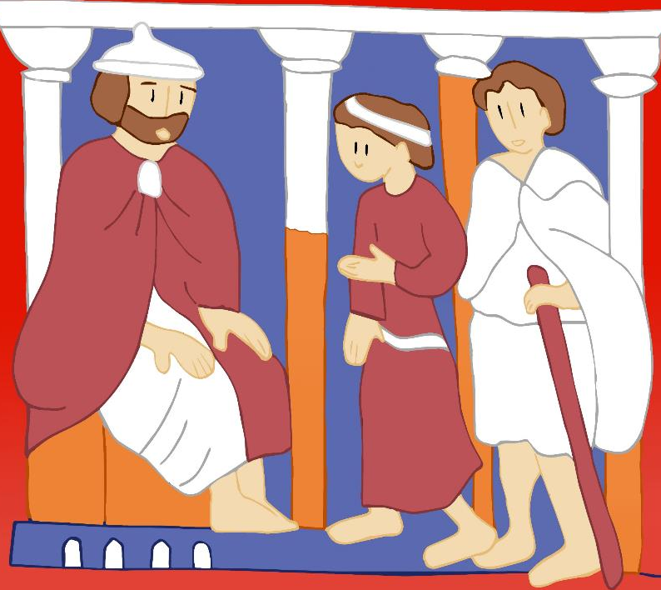
deux fils
11 Jésus dit encore : « Un homme avait deux fils.

Slide 8
deux fils
C’est en réponse à ceux qui lui reprochent de manger avec des pécheurs que Jésus raconte cette parabole mettant en scène deux fils.
Qui sont ces deux fils ?
Qui peuvent-ils représenter ?

Slide 9
deux fils
Genèse 25, 20-28 Jacob vole le droit d’aînesse à son frère.
Le fils ainé, qui a toujours été fidèle à la Torah (verset 29, littéralement : sans avoir passé outre un commandement de toi), peut représenter le peuple d’Israël.
Le fils cadet fait l’expérience de l’éloignement, de la pauvreté. Il représente l’idolâtrie, comme s’il partait loin du Dieu unique.

Slide 10
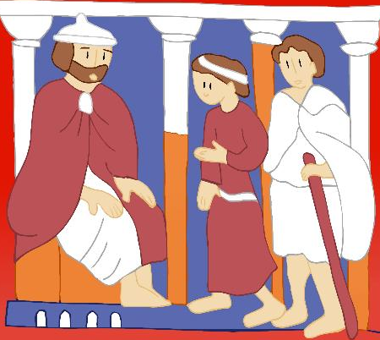
deux fils
Le fils ainé peut représenter la la fidélité à la Loi de Dieu. Le fils cadet pourrait représenter ceux qui sont non juifs, les païens, ceux qui sont éloignés de la Torah, du Dieu qui se révèle comme notre père. ^{D’après Bernard Geoffroy}
Que nous soyons, fils aîné, comme le peuple d’Israël des origines, que nous soyons, fils cadet, comme ceux qui se sont détournés de leur père, tous nous sommes concernés par ce Dieu, qui est Père, notre Père.

Slide 11
deux fils
Les deux fils pourraient-il représenter Jésus ? L’ainé, car Jésus juif, est le fidèle à la Torah, fidèle au Dieu unique, le Père. Le second fils, celui qui part, car Jésus est accusé par les pharisiens de ne pas respecter la Loi.

Slide 12
Part de fortune
12 Le plus jeune dit à son père : “Père, donne-moi la part de fortune qui me revient.” Et le père leur partagea ses biens

Slide 13
Part de fortune
Les bibles traduisent : la part qui me revient de ta possession – l’avoir me revenant.
Que réclame donc le fils ?

Slide 14
Part de fortune
Normalement, on attend la mort du père pour recevoir l’héritage. Quand on parle dans la bible d’héritage, c’est celui d’un pays, d’un peuple, ou Dieu lui-même.
Psaume 15, 05 Seigneur, mon partage et ma coupe : de toi dépend mon sort. La part qui me revient fait mes délices ; j'ai même le plus bel héritage !
Apocalypse 21, 07 Tel sera l’héritage du vainqueur ; je serai son Dieu, et lui sera mon fils

Slide 15
Part de fortune
A travers cette demande héritage, on peut proposer une autre interprétation : le fils demanderait-il autre chose qu’une somme d’argent ? son autonomie ? ce qui est vital pour lui ?
Si le plus jeune est figure de Jésus, celui-ci réclame sa part d’héritage du judaïsme. Il est juif, croyant au Dieu unique, comme les pharisiens qui l’accusent

Slide 16
Part de fortune
Nous pouvons dire notre foi en Dieu en disant ou chantant ce cantique, tiré du psaume 15 : Tu es Seigneur le lot de mon cœur, Tu es mon héritage Ecouter un extrait dans Peuples en prière Plage 08

Slide 17
biens
12 Le plus jeune dit à son père : “Père, donne-moi la part de fortune qui me revient.” Et le père leur partagea ses biens.

Slide 18
biens
En grec : βίον (biôn) Littéralement : moyens de Vie - essentiel pour vivre.
Pourquoi le père accepte-t-il si vite ? Que donne le père ?

Slide 19
biens
Genèse 12, 05 Abram prit sa femme Saraï, son neveu Loth, tous les biens qu’ils avaient acquis, et les personnes dont ils s’étaient entourés à Harane ; ils se mirent en route pour Canaan et ils arrivèrent dans ce pays.

Slide 20
biens
Tobie 8, 21 Reçois dès aujourd’hui la moitié de mes biens, puis tu retourneras en bonne santé chez ton père. Quant au reste de ma fortune, elle vous reviendra après ma mort et celle de ma femme. Confiance, mon enfant ! Je suis ton père et Edna est ta mère. Nous sommes auprès de toi et de ta sœur, nous le sommes dès maintenant et pour toujours. Confiance, mon enfant !
Psaume 103, 24 Quelle profusion dans tes œuvres, Seigneur ! Tout cela, ta sagesse l'a fait ; la terre s'emplit de tes biens.
Dans ces trois textes, chercher ce qui est donné.

Slide 21
biens
Le père est l’image du père des croyants, Abraham. Il est étonnant de trouver déjà dans le livre de Tobie, une annonce de la parabole : la moitié des biens est donnée à l’avance par le père et l’enfant reviendra, sain et sauf et recevra l’héritage tout entier. Le psaume nous dit que celui qui donne, c’est le Seigneur. Le père est figure d’un autre Père, Dieu.
Au-delà d’une histoire d’héritage financier, un patrimoine d’un autre ordre est en jeu entre le père et ses fils. Ce père donne l’essentiel : la Vie.

Slide 22
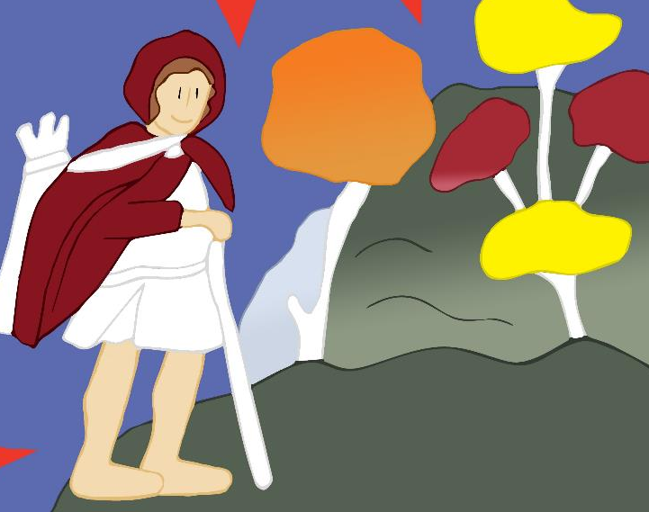
Pays lointain
13 Peu de jours après, le plus jeune rassembla tout ce qu’il avait, et partit pour un pays lointain où il dilapida sa fortune en menant une vie de désordre.

Slide 23
Pays lointain
Pourquoi le jeune fils part-il et si loin ?

Slide 24
Pays lointain
Genèse 12, 1-2 Le Seigneur lui (Abraham) dit : Pars de ton pays, laisse ta famille et la maison de ton père, va dans le pays que je te montrerai.
Luc 18, 29 Jésus demande de tout quitter pour le Royaume de Dieu.

Slide 25
Pays lointain
Toute l’histoire biblique évoque ce besoin, inscrit au plus profond du cœur de l’homme, de partir, de sortir.
Partir !
Partir de sa terre, quitter ses proches :
réaliser sa vocation propre !
Partir peut vouloir dire aussi s’éloigner de son Dieu.
Ce jeune fils, va vivre cette expérience.

Slide 26
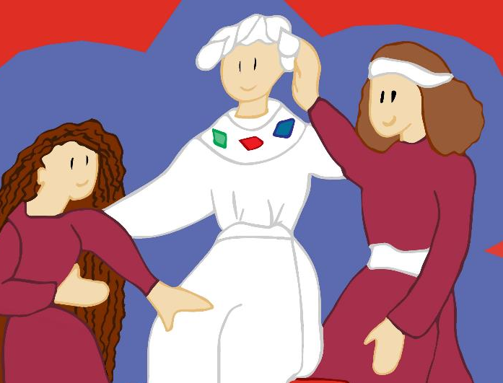
dilapida
13 Peu de jours après, le plus jeune rassembla tout ce qu’il avait, et partit pour un pays lointain où il dilapida sa fortune en menant une vie de désordre.

Slide 27
dilapida
Littéralement : dispersa sa possession – éparpilla. Le jeune fils n’a-t-il pas le droit de faire ce qu’il veut de son argent ? Si « part d’héritage » se traduit par « substance », que dilapide-t-il en fait ? A-t-il ou non le droit de faire ce qu’il veut de sa vie ?

Slide 28
dilapida
Luc 16, 01 Jésus disait encore aux disciples : Un homme riche avait un gérant qui lui fut dénoncé comme dilapidant ses biens. 2 Corinthiens 12, 15 Et moi, je serai très heureux de dépenser et de me dépenser tout entier pour vous. Si je vous aime davantage, faut-il qu’en retour je sois moins aimé ?

Slide 29
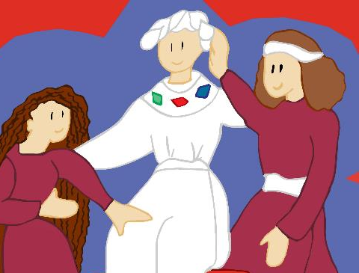
dilapida
Le jeune fils dilapide ce qu’il a reçu de son père : Il veut se débarrasser de tout ce que son père lui a transmis, il veut « dilapider Dieu », se débarrasser de tout et de Dieu.
Peut-on vivre sans Dieu ?
Mais Paul, nous invite à se dépenser tout entier pour les autres. Jésus est accusé par les pharisiens de dilapider Dieu, d’offrir l’amour de Dieu à tous en se rendant impur en mangeant
avec les pécheurs.

Slide 30
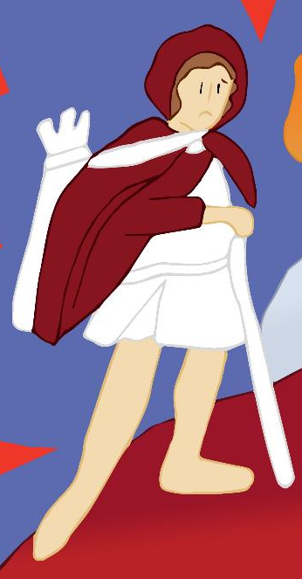
dans le besoin
14 Il avait tout dépensé, quand une grande famine survint dans ce pays, et il commença à se trouver dans le besoin.

Slide 31
dans le besoin
Littéralement :
à être privé - à être dans le besoin sans cesse.
De quoi a-t-il besoin ?

Slide 32
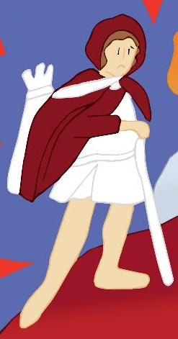
dans le besoin
Deutéronome 8, 3 Il t'a fait connaître la pauvreté, il t'a fait sentir la faim, et il t'a donné à manger la manne - cette nourriture que ni toi ni tes pères n'aviez connue - pour te faire découvrir que l'homme ne vit pas seulement de pain, mais de tout ce qui vient de la bouche du Seigneur.
Luc 4, 4 Jésus répondit : Il est écrit : Ce n'est pas seulement de pain que l'homme doit vivre.

Slide 33
dans le besoin
Le Seigneur fait découvrir une autre faim. Au-delà de sa faim de pain, le jeune fils réalise son besoin de retrouver son père, son humanité juive, de retrouver Dieu.
Avons-nous faim de Dieu ?

Slide 34
il rentra en lui-même
17 Alors il rentra en lui-même et se dit : “Combien d’ouvriers de mon père ont du pain en abondance, et moi, ici, je meurs de faim !

Slide 35
il rentra en lui-même
Littéralement : étant venu en lui-même - il revint à lui-même - lorsqu’il vint à son âme.
Quel est le sens de cette « rentrée en lui-même » ?

Slide 36
il rentra en lui-même
Jonas 2, 2-3 Depuis les entrailles du poisson, il pria le Seigneur son Dieu. Il disait : Dans ma détresse, je crie vers le Seigneur, et lui me répond ; du ventre des enfers j’appelle : tu écoutes ma voix.
Luc 2, 19 Marie, cependant, retenait tous ces événements et les méditait dans son cœur.

Slide 37
il rentra en lui-même
Dans la bible, la rentrée en soi-même permet de s’éloigner des idoles pour découvrir le Dieu unique. Marie retient tous les événements qui lui permettent de comprendre que son fils est Fils de Dieu.
Rentrer en soi-même, réfléchir au fond de soi
c’est le début d’une conversion, d’une relation avec Dieu. . L’homme doit pouvoir reconnaître son péché, ce qui le coupe des autres, de lui-même, ce qui le détourne de sa vraie Vie d’homme, ce qui le détourne de Dieu.

Slide 38
je meurs de faim
17 Alors il rentra en lui-même et se dit : “Combien d’ouvriers de mon père ont du pain en abondance, et moi, ici, je meurs de faim !

Slide 39
je meurs de faim
Littéralement : je péris - je me perds de famine - je suis perdu

Slide 40
je meurs de faim
Le fils a faim comme le peuple du désert dans l’Exode avait faim et a été nourri par la manne, venu du ciel. En hébreu man’houm : Qu’est-ce que c’est ?

Slide 41
je meurs de faim
Tout homme a faim, aspire à autre chose.
Il a faim de la Parole de Dieu, de la Parole de Vie.
Il a faim d’une nourriture
qu’il ne peut se donner à lui-même, il a faim de spiritualité.
Cette nourriture-là, il ne peut que la recevoir d’un autre.
Le fils aurait-il faim de retourner vers son père pour assouvir cette faim ?

Slide 42
Je me lèverai
18 Je me lèverai, j’irai vers mon père, et je lui dirai : Père, j’ai péché contre le ciel et envers toi

Slide 43
Je me lèverai
En grec : anistemi qui donnera anastasis Littéralement : s’être levé – ressuscité.

Slide 44
Je me lèverai
Luc 24, 46 Et il leur dit : Ainsi il est écrit que le Christ souffrirait, et qu'il ressusciterait (anistemi) des morts le troisième jour.

Slide 45
Je me lèverai
Le fils se lève, comme s’il revenait à la vie, comme s’il ressuscitait.

Slide 46
j’irai vers mon père
18 Je me lèverai, j’irai vers mon père, et je lui dirai : Père, j’ai péché contre le ciel et envers toi

Slide 47
j’irai vers mon père
Quel est ce retour vers le père ?

Slide 48
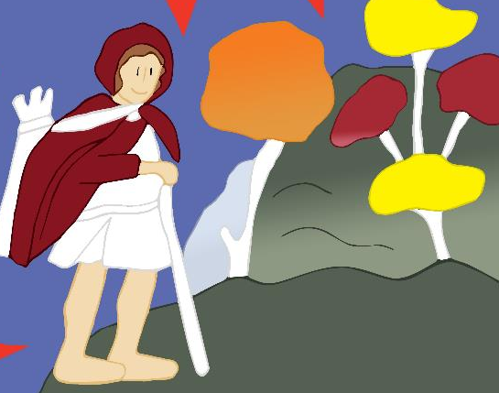
j’irai vers mon père
Jean 16,28 Jésus dit : Je suis sorti du Père, et je suis venu dans le monde ; maintenant, je quitte le monde, et je pars vers le Père.
Cherche dans les paroles de la prière du Notre Père des rapports avec cette histoire :
père – donne-nous – pardonne-nous entrer en tentation – délivre-nous du mal…

Slide 49
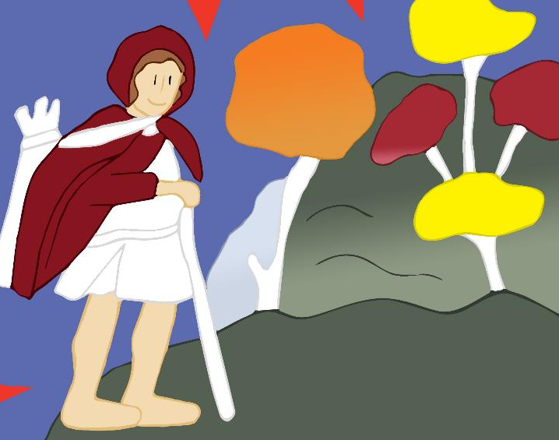
j’irai vers mon père
L’humanité revient vers son père. Ce qui compte, c’est d’avoir conscience d’aller vers le Père, de s’approcher, de reconnaître en Dieu ce Père miséricordieux, qui attend de toute éternité. Ce qui compte, c’est de revenir vers lui.

Slide 50
péché
18 Je me lèverai, j’irai vers mon père, et je lui dirai : Père, j’ai péché contre le ciel et envers toi

Slide 51
péché
Qu’est-ce que le péché ?
Pourquoi le fils dit-il qu’il a péché ?
Que veut dire pécher contre le ciel et envers toi ?

Slide 52
péché
Psaume 51 Pitié pour moi, Dieu, en ta bonté, en ta grande tendresse efface mon péché, lave-moi tout entier de mon mal et de ma faute purifie-moi Contre toi, toi seul, j’ai péché. Ce qui est mal à tes yeux, je l’ai fait.

Slide 53
péché
Le péché est une offense faite à Dieu.
Le péché se dresse contre l’amour de Dieu pour nous,
et en détourne nos cœurs.
Le péché, c’est se détourner de Dieu, se couper de la relation.
Le péché est une rupture d’alliance, d’amour avec Dieu.

Slide 54
digne d’être appelé ton fils
19 Je ne suis plus digne d’être appelé ton fils Traite-moi comme l’un de tes ouvriers.

Slide 55
digne d’être appelé ton fils
Je ne mérite plus ^{TOB} Cette traduction que l’on peut rencontrer enlève la notion de dignité.
Qu’est-ce que la dignité ? La dignité d’être fils ?

Slide 56
digne d’être appelé ton fils
Genèse 1, 26 Dieu dit : Faisons l’homme à notre image, selon notre ressemblance.
Matthieu 8, 8 Le centurion reprit : Seigneur, je ne suis pas digne que tu entres sous mon toit, mais dis seulement une parole et mon serviteur sera guéri.
L’expression je ne suis pas digne de te recevoir est reprise à la messe juste avant la communion au Corps du Christ.

Slide 57
digne d’être appelé ton fils
Le fils se voit comme le païen. La dignité n’est pas liée au mérite. La dignité, c’est d’être enfant de Dieu, être fils. ^{D’après Stéphane Beaubeuf}

Slide 58
chercher le veau gras
23 allez chercher le veau gras, tuez-le, mangeons et festoyons,

Slide 59
chercher le veau gras
Le père tue un veau pour celui qui a déjà dépensé tout son héritage.
Le père est-il juste par rapport à son autre fils ? Quel est ce banquet ? Pourquoi choisir un veau ?

Slide 60
chercher le veau gras
Genèse 18, 6-7 Abraham fait tuer un veau pour accueillir ses trois visiteurs, trois anges qui lui font la promesse d’une descendance.
Isaïe 25, 6 Le prophète annonce un festin de viandes succulentes pour tous les peuples.

Slide 61
chercher le veau gras
Dans le premier Testament pour rendre grâce à Dieu,
les hommes sacrifiaient des agneaux, des veaux.
Jésus en donnant sa Vie, s’offre lui-même en sacrifice et désormais il n’y a plus de sacrifice d’animaux pour rendre gloire à Dieu.

Slide 62
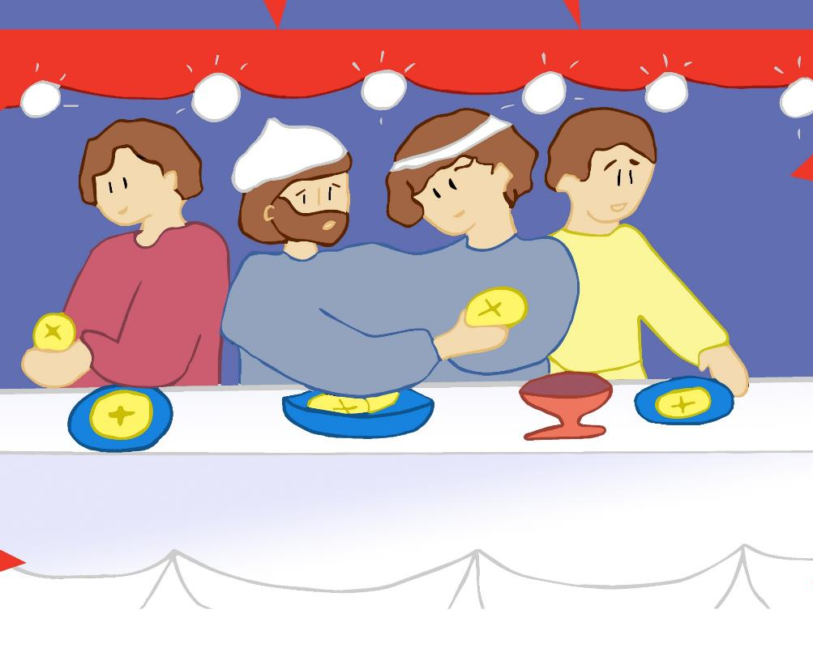
mangeons et festoyons
23 allez chercher le veau gras, tuez-le, mangeons et festoyons,

Slide 63
mangeons et festoyons
Quel est ce repas de fête ?

Slide 64
mangeons et festoyons
Isaïe 25, 6-9 Le Seigneur, Dieu de l'univers, préparera pour tous les peuples, sur sa montagne, un festin de viandes grasses et de vins capiteux, un festin de viandes succulentes et de vins décantés.
Jésus partage des repas avec ses disciples, notamment lors de la Cène.

Slide 65
mangeons et festoyons
Le royaume de Dieu est comparé à un grand festin
où tous les hommes sont invités à y participer.
Avec Jésus, une nouvelle alliance s’ouvre.
Comme il est dit au cours de l’eucharistie, de la messe,
« Heureux les invités aux noces de l’agneau »

Slide 66
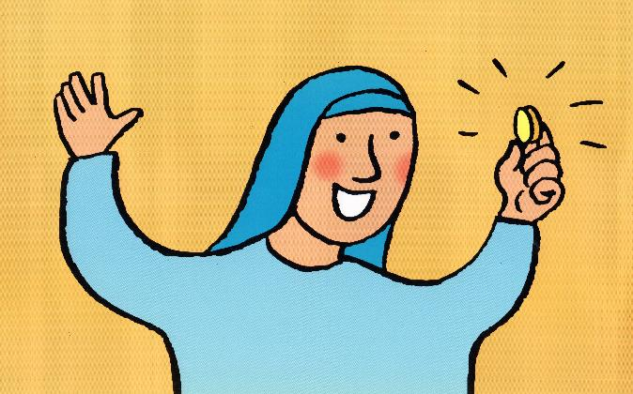
Mort, revenu à la vie, perdu, retrouvé
24 car mon fils que voilà était mort, et il est revenu à la vie ; il était perdu, et il est retrouvé.” Et ils commencèrent à festoyer.

Slide 67
Mort, revenu à la vie, perdu, retrouvé
Pourquoi dire qu’il est mort et revenu à la vie ?
Pourquoi associer à la mort et à la vie le fait d’être perdu et retrouvé ? Quel sens cela ouvre-t-il ?

Slide 68
Mort, revenu à la vie, perdu, retrouvé
Luc 15, 1-10 Les deux paraboles précédant celles de l’enfant prodigue dans l’évangile de Luc nous racontent le même événement avec un animal et un objet : un berger retrouve sa brebis perdue, une femme sa pièce de monnaie pour laquelle elle a remué sa maison de fond en comble. Les trois paraboles s’achèvent dans la joie de Dieu.

Slide 69
Mort, revenu à la vie, perdu, retrouvé
Anamnèse de la messe : Christ était mort, Christ est vivant, Christ est là ! ou Nous rappelons ta mort, Seigneur Jésus, nous célébrons ta résurrection, nous attendons ta venue dans la gloire.

Slide 70
Mort, revenu à la vie, perdu, retrouvé
La brebis, la pièce, le fils étaient perdus et sont retrouvés.
Ils étaient comme morts et sont revenus à la vie.
C’est comme Jésus, Lui qui est mort et ressuscité.
C’est ce que nous proclamons à la messe pour annoncer le mystère de la foi.
Nous rappelons ta mort, Seigneur Jésus,
nous célébrons ta résurrection, nous attendons ta venue dans la gloire,

Slide 71
Mort, revenu à la vie, perdu, retrouvé
Lui aussi sur la croix était mort,
lui aussi sur la croix a été traité comme un pécheur. Christ permet à l’humanité de se relever,
de sortir du péché,
de revenir dans la gloire, dans la joie de Dieu.

Slide 72
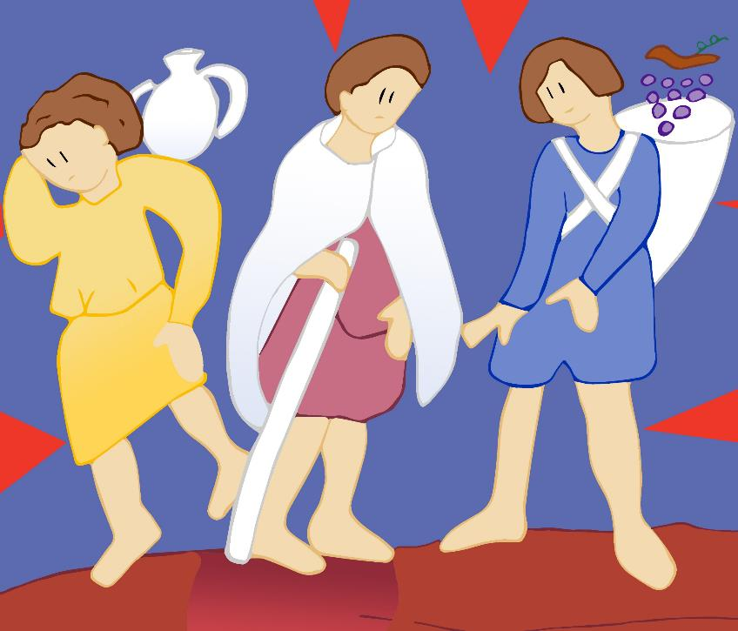
fils aîné
25 Or le fils aîné était aux champs. Quand il revint et fut près de la maison, il entendit la musique et les danses.

Slide 73
fils aîné
Qui est ce
fils ainé ?

Slide 74
fils aîné
Luc 2, 07 Et elle mit au monde son fils premier-né.
Colossiens 1, 15-18 Il est l’image du Dieu invisible, le premier-né, avant toute créature. Il est avant toute chose, et tout subsiste en lui. Il est aussi la tête du corps, la tête de l’Église : c’est lui le commencement, le premier-né d’entre les morts, afin qu’il ait en tout la primauté.

Slide 75
fils aîné
Les juifs sont les fils de la première alliance.
Ce fils ainé pourrait représenter la part juive d’humanité. Mais aussi, la première alliance qui ne reconnait pas Jésus Fils de Dieu.
Nous pouvons aussi identifier le fils ainé à Jésus, puisque Jésus est le premier né et premier né d’entre les morts. Mais Jésus, à la différence du fils ainé de la parabole, va se faire frère des hommes. Il est dans la logique de l’amour.

Slide 76
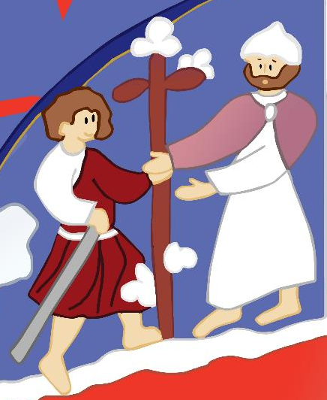
tu es toujours avec moi
29 Mais il répliqua à son père : “Il y a tant d’années que je suis à ton service sans avoir jamais transgressé tes ordres, et jamais tu ne m’as donné un chevreau pour festoyer avec mes amis.
30 Mais, quand ton fils que voilà est revenu après avoir dévoré ton bien avec des prostituées, tu as fait tuer pour lui le veau gras !”
31 Le père répondit : “Toi, mon enfant, tu es toujours avec moi, et tout ce qui est à moi est à toi

Slide 77
tu es toujours avec moi
Que veut dire « être toujours avec le Père » ?

Slide 78
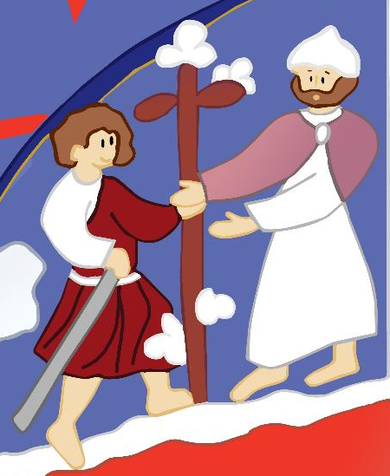
tu es toujours avec moi
Jean 14, 20-21 En ce jour-là, vous reconnaîtrez que je suis en mon Père, que vous êtes en moi, et moi en vous. Celui qui reçoit mes commandements et les garde, c’est celui-là qui m’aime ; et celui qui m’aime sera aimé de mon Père ; moi aussi, je l’aimerai, et je me manifesterai à lui.

Slide 79
tu es toujours avec moi
Faisons silence et entendons pour nous aujourd’hui ce que nous dit Dieu le Père :
Toi, mon enfant, tu es toujours avec moi, et tout ce qui est à moi est à toi.

Slide 80
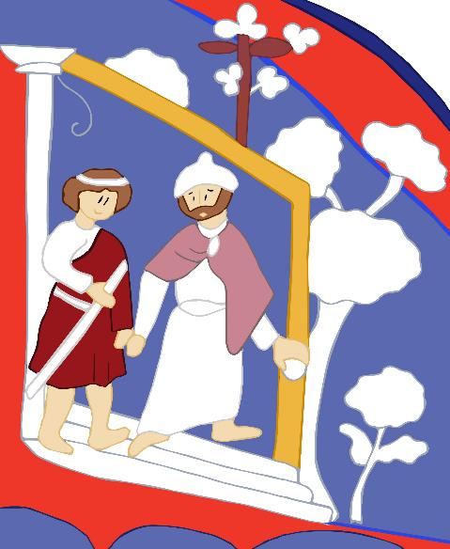
ton frère que voilà était mort
32 Il fallait festoyer et se réjouir ; car ton frère que voilà était mort, et il est revenu à la vie ; il était perdu, et il est retrouvé !” »

Slide 81
ton frère que voilà était mort
Le père répète pour la deuxième fois (voir verset 24) que son fils était mort et est revenu à la vie et était perdu et retrouvé.

Slide 82
ton frère que voilà était mort
Une insistance sur le mystère pascal. C’est le cri pascal ! ^{Louis Barlet p 213}
C’est le cri de Dieu qui ressuscite son fils.

Slide 83
ton frère que voilà était mort
A travers cette parabole, on peut relire le mystère pascal. Le Christ, le fidèle à la Torah, la loi de Dieu, est le fils prodigue qui donne tout sans compter, et qui s’identifie à toute l’humanité.
Il ramène l’humanité à son Père.
Le Père, remué jusqu’au fond de ses entrailles, attend toute l’humanité, et l’invite au festin de l’alliance éternelle.
Les paroles du Notre Père nous situent bien dans cette dynamique.
Notre Père, pardonne-nous …
Donne-nous aujourd’hui notre pain de ce jour !

Slide 84
Questions possibles pour cheminer vers une interprétation finale avec des adultes :
Pourquoi cette parabole est-elle nommée la parabole du fils prodigue ? Que veut dire prodigue ? Qui est le plus prodigue des deux, le fils ou le père qui donne tout ?
Que veut faire comprendre Jésus en racontant cette parabole ? Parle-t-il du royaume de Dieu ? Dans ce cas, qui est ce père ? Qui sont les deux fils ?
Quel est le rapport entre cette parabole et son contexte : les pharisiens qui murmurent contre Jésus au cours d’un repas ?
Qu’est-ce que cette parabole nous dit du Royaume de Dieu aujourd’hui ?
Avec des enfants :
Ce père peut-il représenter Dieu ? Qu'ont-ils de pareil ? Remplir la Fiche L'image du père
Jésus peut-il être le fils ? remplier la fiche La croix du prodigue

Slide 85
Synthèse finale pour jeunes et adultes
Inspirée de Daniel Marguerat, Vie et destin de Jésus de Nazareth, Seuil, 2019, p121s Daniel Marguerat Jésus poète du royaume RCF Daniel Marguerat Le poète du royaume Dominicains .tv
Daniel Marguerat parle de Jésus comme le poète du Royaume. Jésus en bon pédagogue, en racontant des histoires que nous appelons paraboles, parle de notre relation à Dieu. Mais il y a plus important : Jésus annonce le Royaume de Dieu non pas comme un espoir loin de nous pour plus tard mais pour nous aujourd’hui La parabole du fils prodigue nous parle de ce Royaume qui s’approche de nous, qui est déjà là. Dieu unique est le Père, le miséricordieux, celui qui est un prodigue d’amour, qui attend inlassablement.

Slide 86
Il est ce Dieu, aimant tous ses fils d’un amour à la fois maternel et paternel. Jésus annonce aux pharisiens que leur Dieu est ce Dieu qui s’approche des plus pauvres, des pécheurs, de l’humanité. Il va au-delà des lois en accueillant celui qui est jugé ou qui se sent indigne. Ce Dieu-là se fait proche de tous les hommes au point d’envoyer son fils qui se fait, comme le fils cadet, pécheur avec les pécheurs. La parabole peut se relire en y recherchant mystère pascal. Dieu a envoyé son fils qui était perdu et retrouvé, qui est passé de la mort à la vie, et nous a entrainés dans sa résurrection une fois pour toutes. Le fils s’identifie à toute l’humanité, il est venu pour les brebis perdues, pour toutes les nations. Le Christ, le prodigue qui donne tout, ramène l’humanité à son Père. Le Père attend l’humanité, et l’invite au festin de l’alliance éternelle. L’évangile est une invitation, une porte ouverte. Une invitation à demeurer dans l’amour de Dieu. Entrons dans la joie du Royaume !

Slide 87
Synthèse Pour les enfants
Jésus raconte des histoires que nous appelons paraboles dans lesquelles il parle de notre relation à Dieu, du royaume de Dieu.
Dans l'histoire du fils prodigue, Jésus nous présente Dieu comme un père qui nous attend, plein d'amour et qui nous accueille aujourd'hui.
Contrairement aux Pharisiens qui veulent restés purs, le royaume de Dieu accueille tous les pécheurs.
Le royaume de Dieu, c'est comme un grand repas où tous sont accueillis, qu'ils soient comme le fils ainé qui est resté près de son père ou comme le fils cadet qui est parti.
Jésus est venu pour sauver tous les hommes.
Avec Jésus, tous ceux qui sont perdus sont retrouvés.
Avec Jésus, tous ceux qui sont morts sont revenus à la vie.

Slide 88
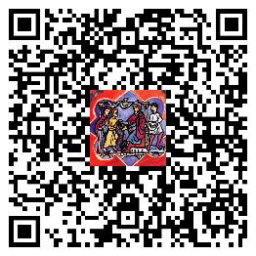
Méditation et son diaporama sur page Revenir\Méditation
Bibliographie Les quatre évangiles, Traduction de la vetus Syra, EdB, 2024, p 227 à 230 François Bovon, l’Evangile selon Saint Luc 1-9, Labor et Fides, Juin 2007 Louis Barlet Chantal Guillermain, Le Beau Christ de Luc, Lire la bible, Cerf, 2006 Hugues Cousin, L’Evangile de Luc, Centurion, Novalis, 1994 Raphaël Draï, Jésus, Lecture de l’Evangile selon Saint Luc, Tome I, hermann, 2014 Jésus L'encyclopédie, Joseph Doré, Albin Michel, 2022, p 387 à 392, article de Stéphane Beaubeuf Henri Denis, Jésus le prodigue du Père, Desclée de Brower, 2001
Daniel Marguerat, Vie et destin de Jésus de Nazareth, Seuil, 2019
Réalisation Catéchèse Par la Parole
Module Revenir
Illustrations Chantal Lorge d’après le vitrail de Sens

